Slide 1
Trabalho Final
Reinforcement Learning
Gabriel Talasso - RA: 235078
Guilherme Gibosky - RA: 272525
Mariana Ferreira - RA: 183670

Slide 2

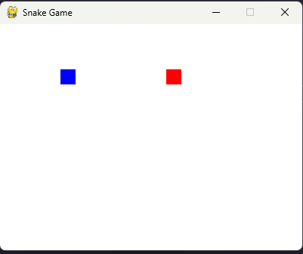
Sobre o ambiente
Grid World
O objetivo é pegar a “fruta” ou a comida”
A informações que ele possui são: Distância em x e Distância em y
Estado: Definido pelas posição relativa
Ex: (-4, 0)
Ações: Cima, baixo, direita e esquerda

Slide 3
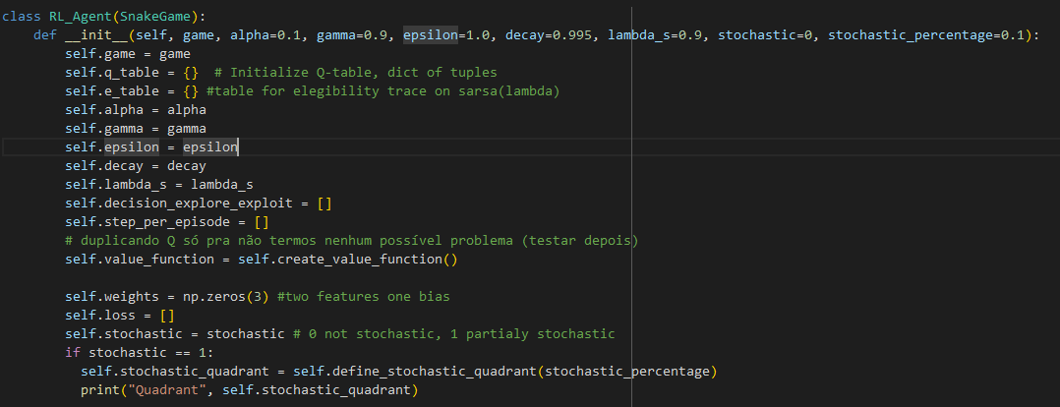
Informações Básicas
Parâmetros Padrão:
alpha=0.1
gamma=0.9
epsilon=1.0
decay=0.995
lambda_s=0.9
stochastic= 0 or 1,
stochastic_percentage= 1% to 99%

Slide 4
Informações Básicas
Estrutura de Reward:
Três momentos de recompensa: Ao andar (A) e colidir (C) e ao comer a fruta (F)
A e C = 0, F = 99
A e C = -1, F = 99
A e C = -10, F = 99

Slide 5
Monte Carlo

Slide 6
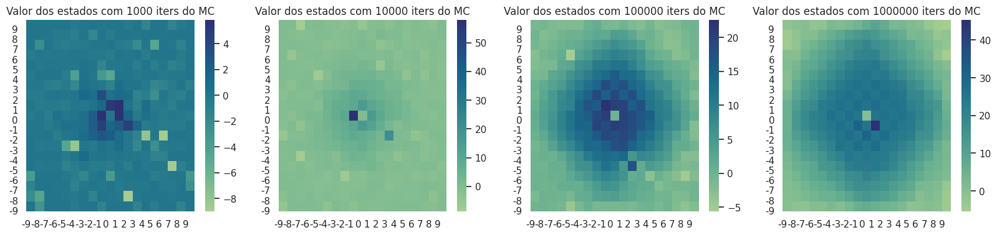
Monte Carlo
Reward: (-1) a cada passo e 99 ao pegar a fruta. Usando a epsilon-greedy:
É possível notar que ainda precisa de muitos passos de treino para se atingir uma função valor interessante para esse caso.

Slide 7
Monte Carlo
Nesse caso, medimos também a média de passos até conseguir chegar na fruta ao longo dos episódios.
Para o melhor MC: ~20 passos por episódio
Para uma política aleatória: ~200 passos por episódio

Slide 8
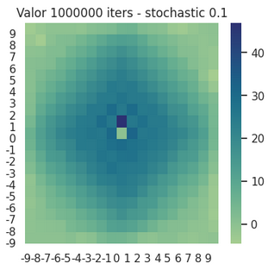
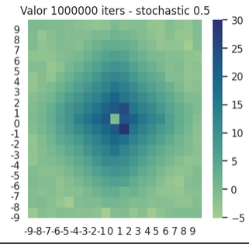
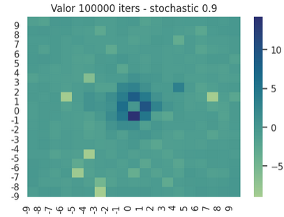
Monte Carlo
Realizamos diversos testes, mas queremos destacar alguns para essa apresentação:
Ambiente estocástico: Um % das ações tomadas pelo agente não se concretizam, tornando o aprendizado mais difícil.

Slide 9
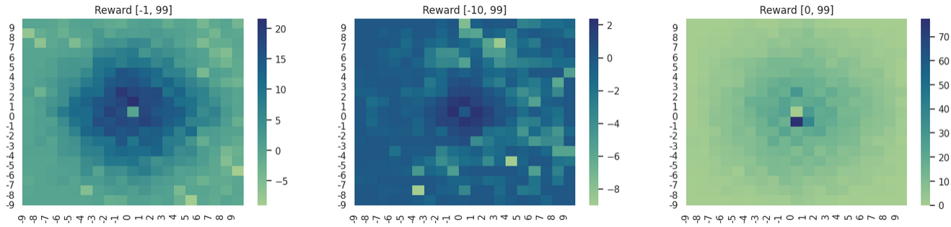
Monte Carlo
Além disso avaliamos a influência da função reward:
Nesse caso, o reward esparso foi o que funcionou melhor.

Slide 10
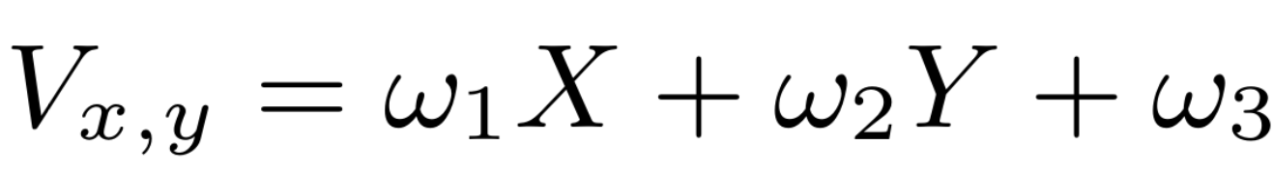
Monte Carlo - Aproximador Linear
No nosso caso, por ser simples, o aproximador linear funcionou muito bem.
Aprendeu com uma baixa quantidade de episódios a generalizar.
Tínhamos apenas 2 pesos (distâncias x e y) para features que representavam o valor absoluto dos estados.
Atingimos com isso uma média de 8 passos por episódio, mostrando um bom aprendizado dos parâmetros lineares.

Slide 11
SARSA

Slide 12
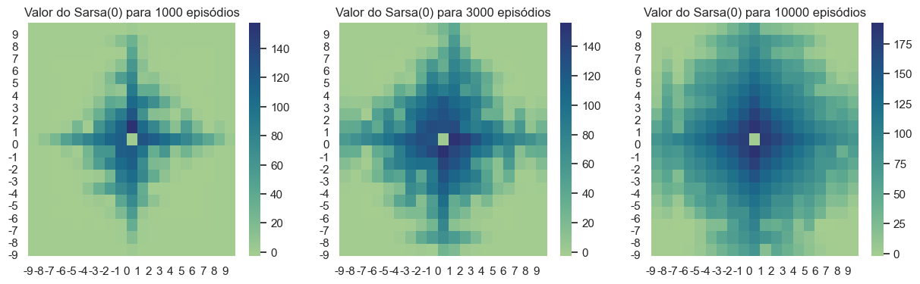
Sarsa(0) - Convergência
Reward: (-1) a cada passo e 99 ao pegar a fruta. 1000, 3000 e 10000 episódios:
Quanto maior a quantidade de episódios, mais o agente consegue se locomover por todo o tabuleiro

Slide 13
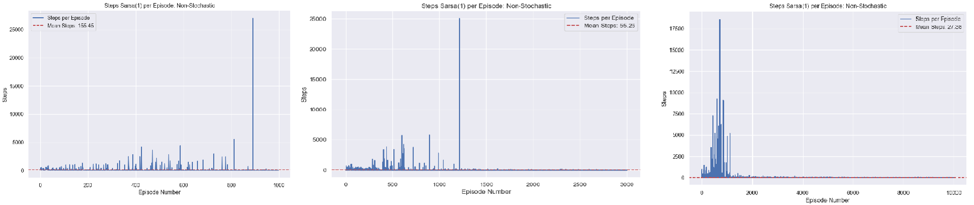
Sarsa(0) - Convergência
Reward: (-1) a cada passo e 99 ao pegar a fruta. 1000, 3000 e 10000 episódios:
Além disso, consegue alcançar a fruta em menos passos conforme aumentamos a quantidade de episódios no treinamentos (boa relação entre andar pelo tabuleiro vs. quantidade de passos)
0
0
0
0

Slide 14
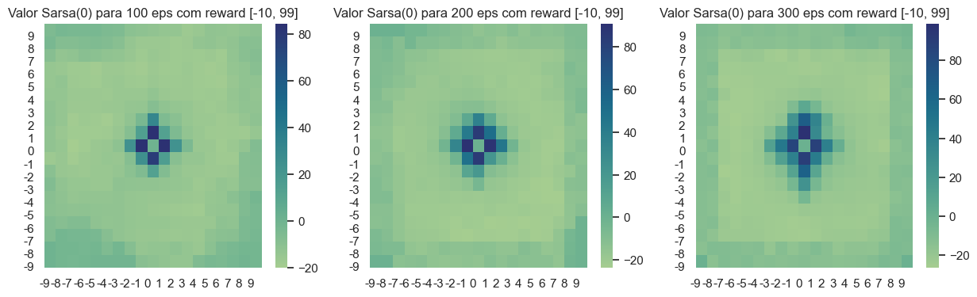
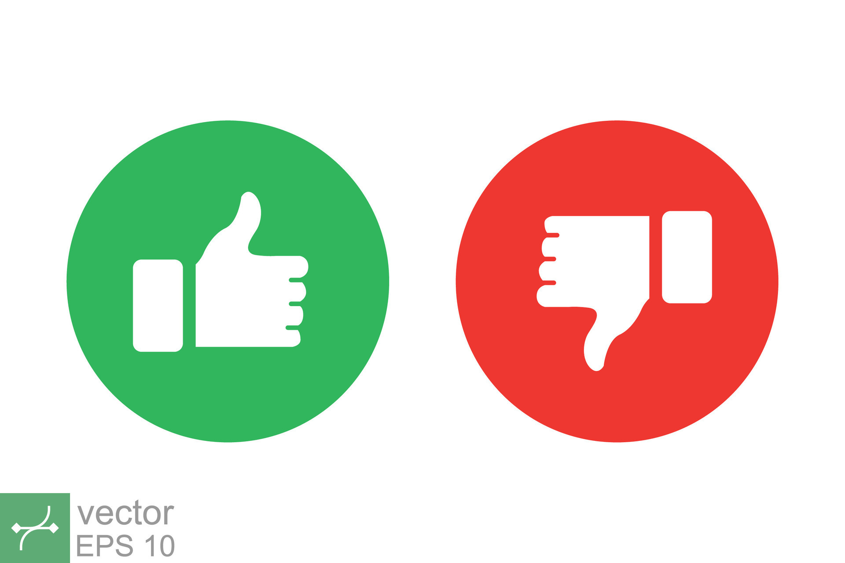
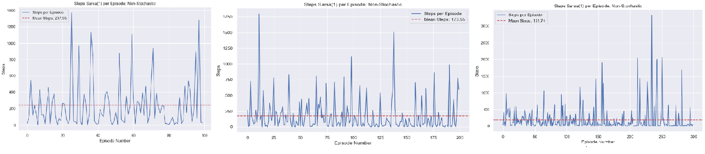
Sarsa(0) - Reward shaping
Reward: -10 a cada passo/colidir e 99 ao pegar a fruta. 100, 200 e 300 eps:
0
0

Slide 15
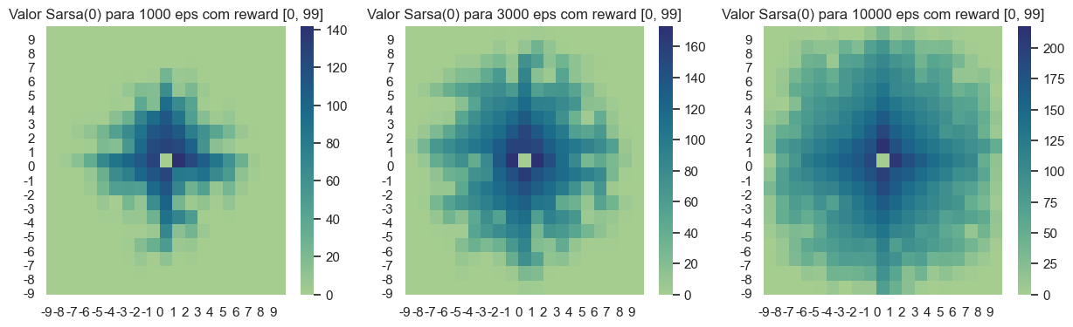
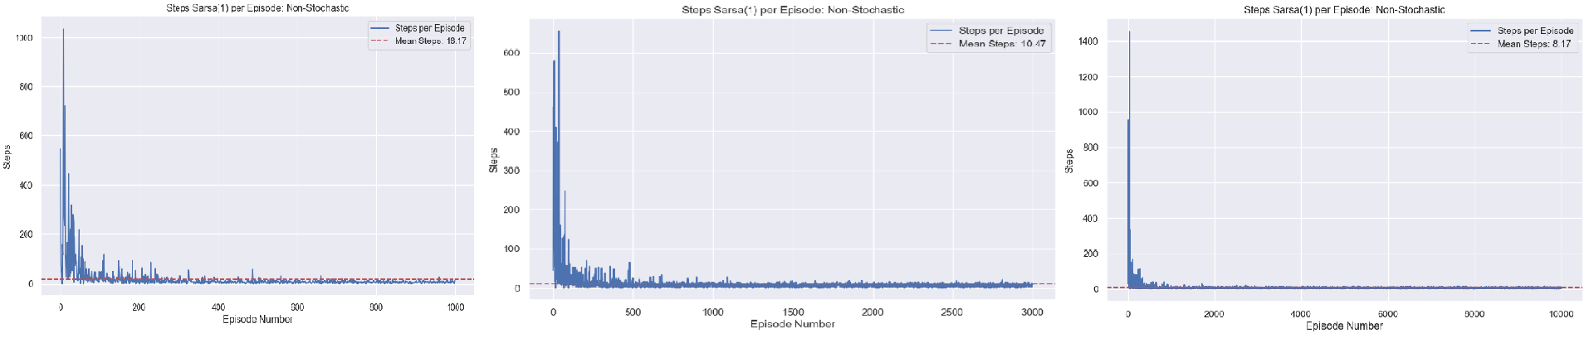
Sarsa(0) - Reward shaping
Reward: 0 a cada passo/colidir e 99 ao pegar a fruta. 1000, 3000 e 10000 eps:
0
0

Slide 16
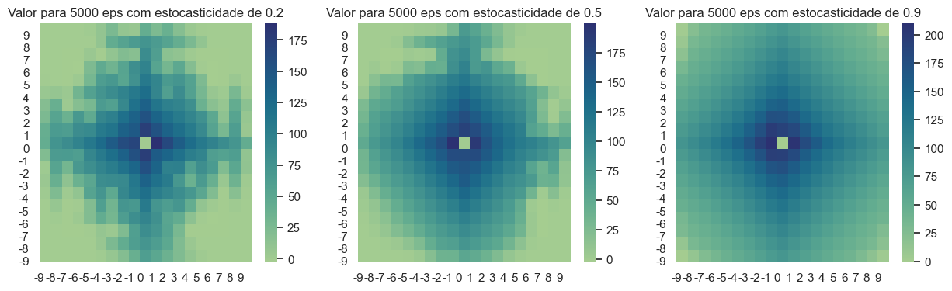
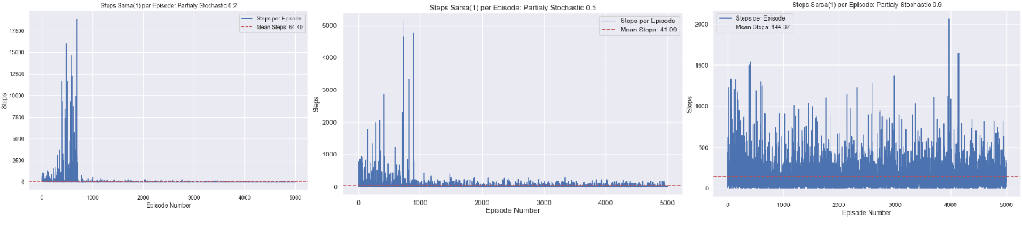
Sarsa(0) - Estocasticidade
Avaliamos o ambiente com estocasticidade de 20%, 50% e 90%, 5000 eps

Slide 17
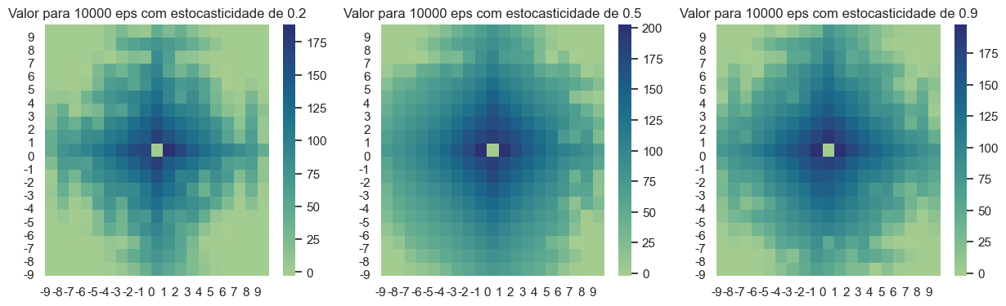
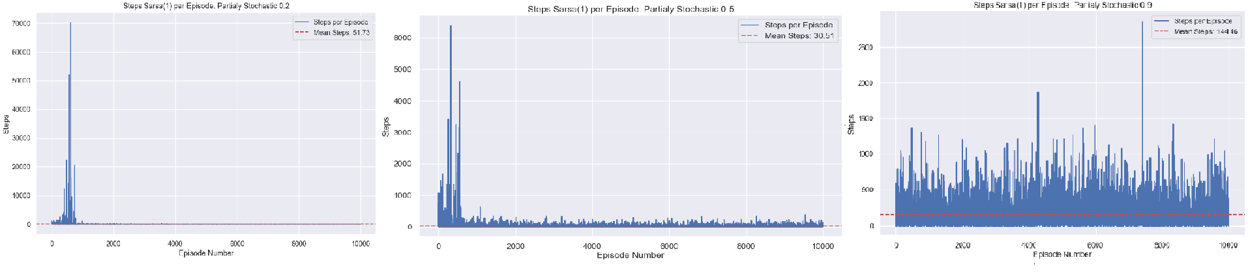
Sarsa(0) - Estocasticidade
Avaliamos o ambiente com estocasticidade de 20%, 50% e 90%, 10000 eps

Slide 18
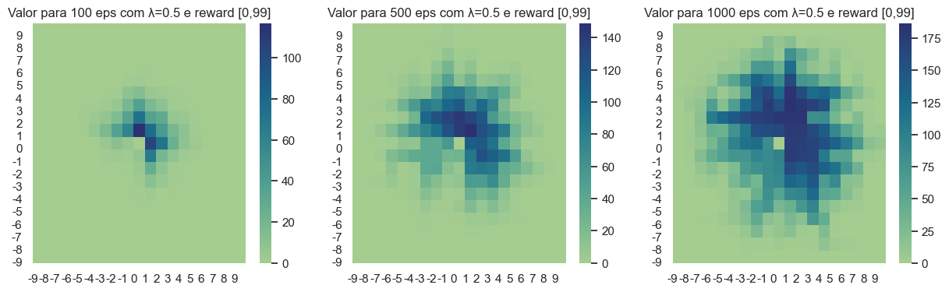
Sarsa(λ) - Convergência
Reward: 0 a cada passo e 99 ao pegar a fruta. 100, 500 e 1000 episódios:
Quanto maior a quantidade de episódios, mais o agente consegue se locomover por todo o tabuleiro

Slide 19
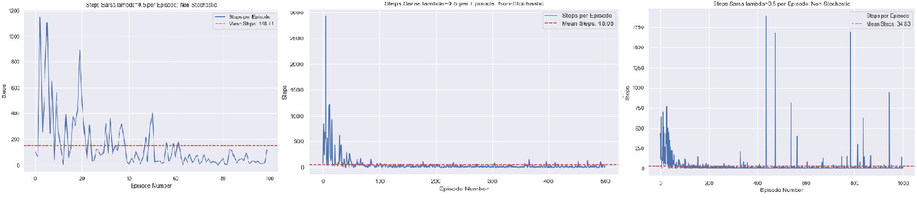
Sarsa(λ) - Convergência
Reward: 0 a cada passo e 99 ao pegar a fruta. 100, 500 e 1000 episódios:
O agente parece convergir para a política desejada (menos passos até a fruta), mas parece que 1000 episódios ainda é um número baixo, já que temos bastante loop ainda

Slide 20
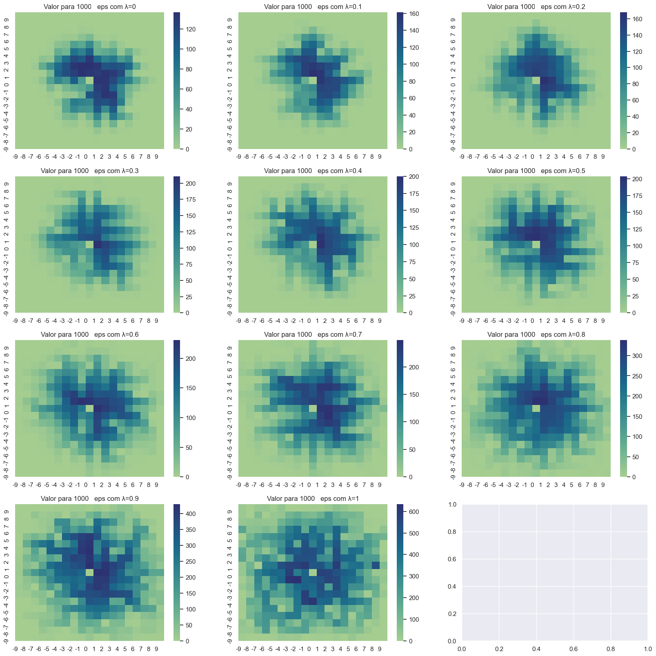
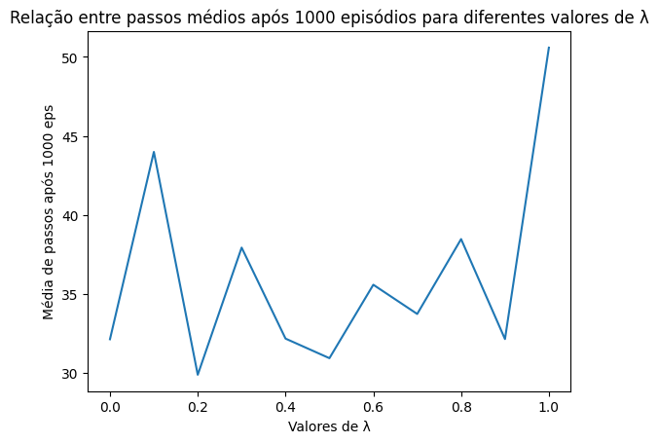
Sarsa(λ) - Diferentes valores de λ

Slide 21
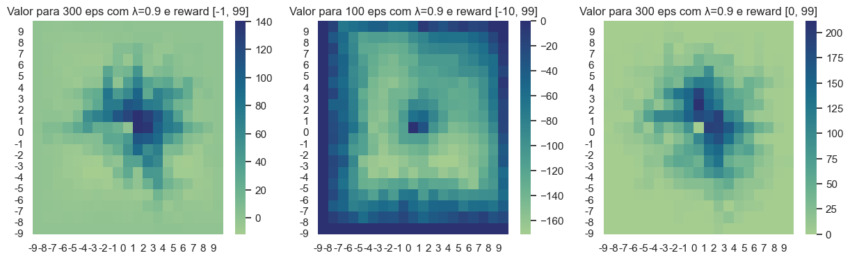
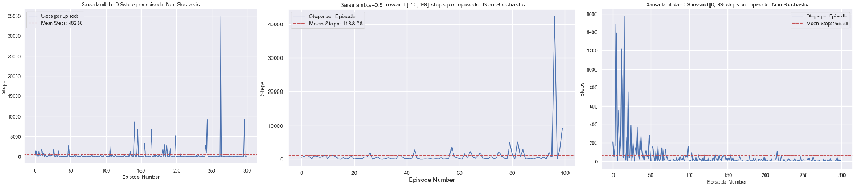
Sarsa(λ) - Reward shaping

Slide 22
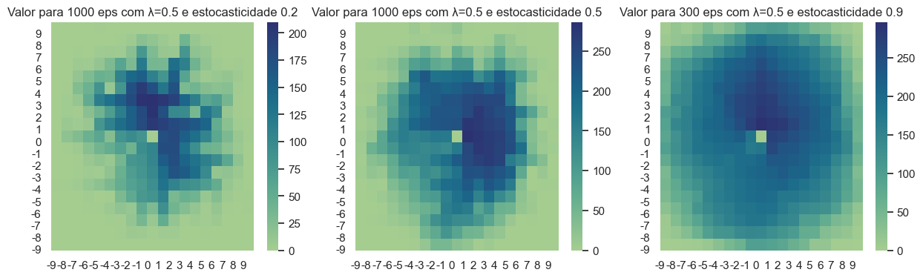
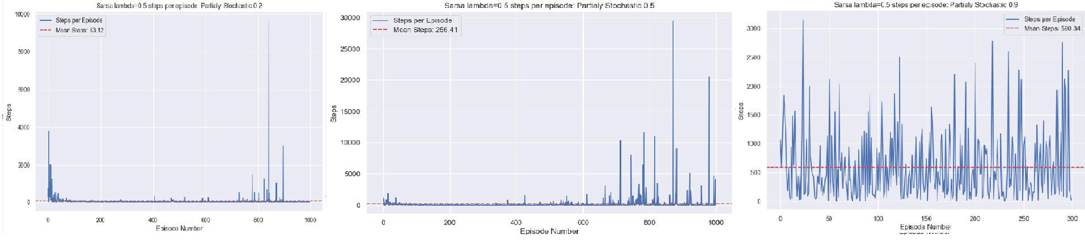
Sarsa(λ) - Estocasticidade

Slide 23
Q-Learning

Slide 24
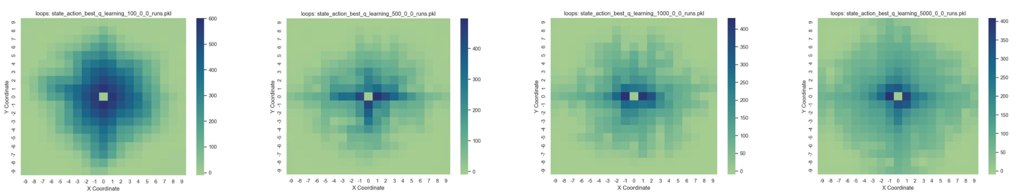
Q learning
Reward: (-1) a cada passo e 99 ao pegar a fruta. 100, 500, 1000 e 5000 passos:
É possível notar que precisa de menos passo que o MC, porém consome mais recursos para ser executado

Slide 25
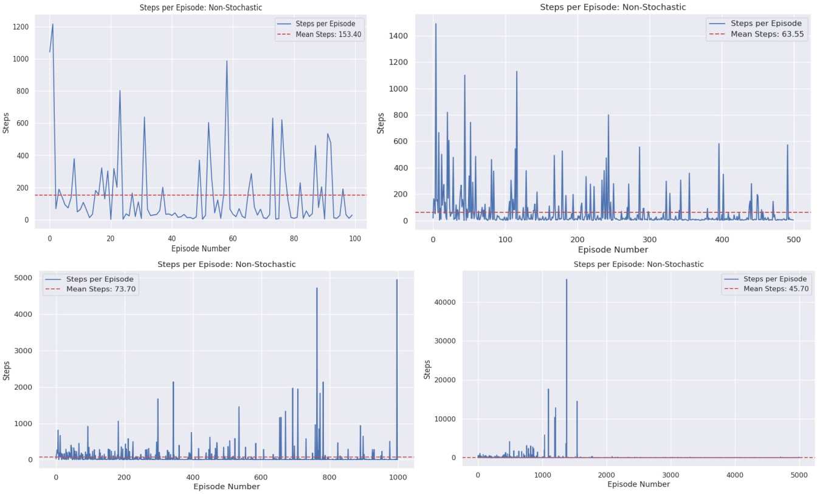
Q learning
É possível notar que por volta de 1500 passos o modelo converge com valores constantes estáveis

Slide 26
Q learning - Estocástico
Para a avaliar a dificuldade no treino, de forma mais ampla, adiciona uma probabilidade de ação escolhida pelo a gente não se concretizar.
É criado um quadrante em que pode ocorrer esses eventos aleatórios e ao entrar nessa zona, uma das ações ocorre com a mesma probabilidade (25%).
Foram geradas ocorrência da zona aleatória no grid de 20%, 50% e 90%, para 100, 1000, 5000 e 6000 passos.

Slide 27
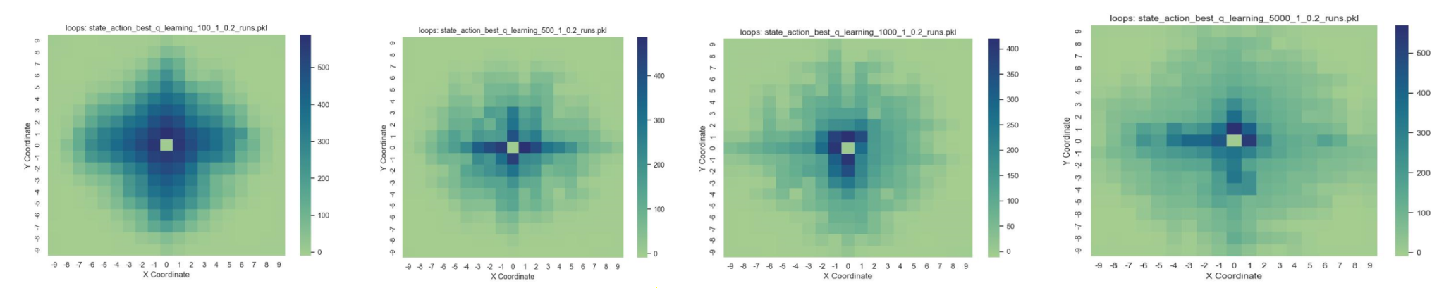
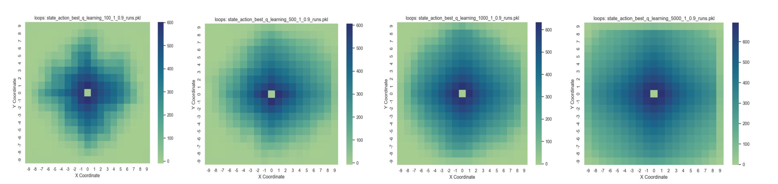
Q learning - Estocástico - Q_Table - 20 e 90%

Slide 28
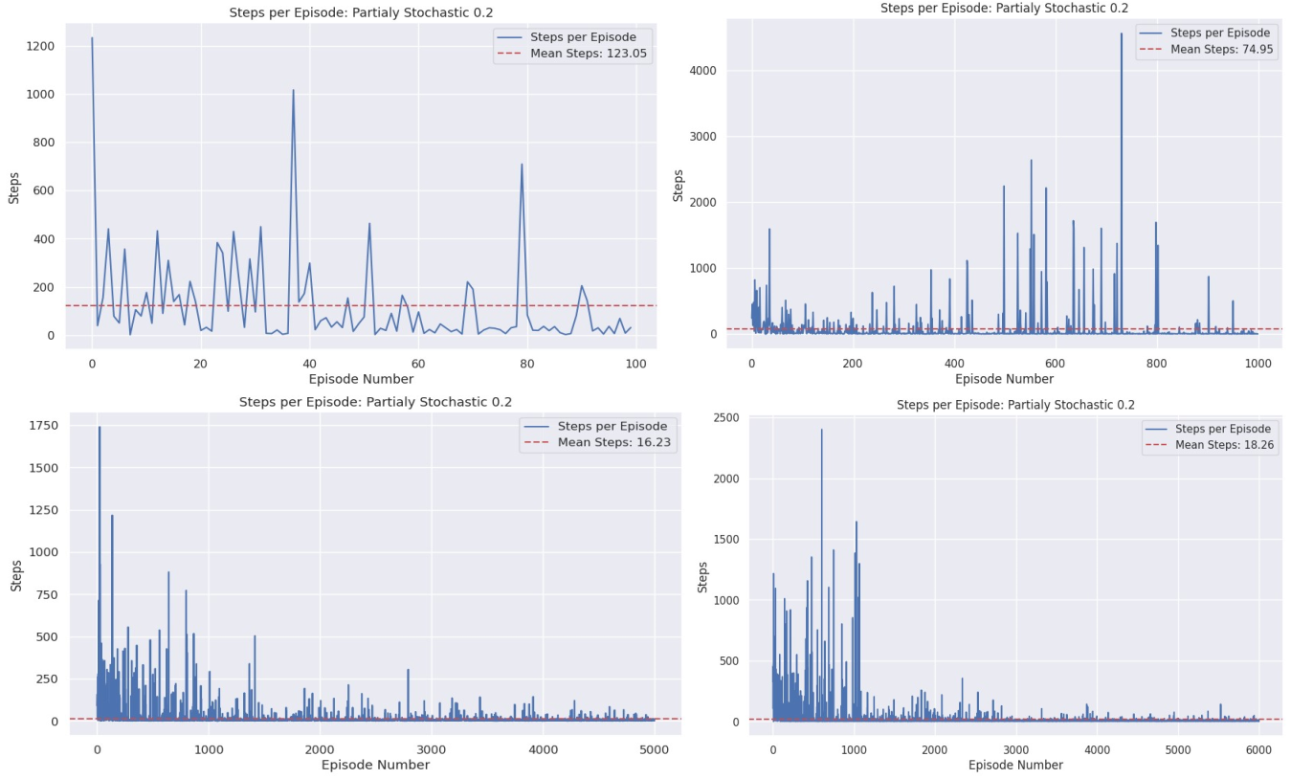
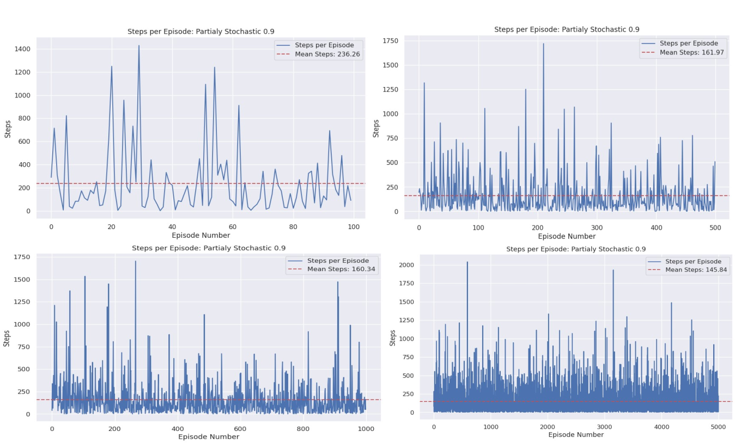
Q learning - Estocástico - Steps - 20 e 90%
20% 90%

Slide 29
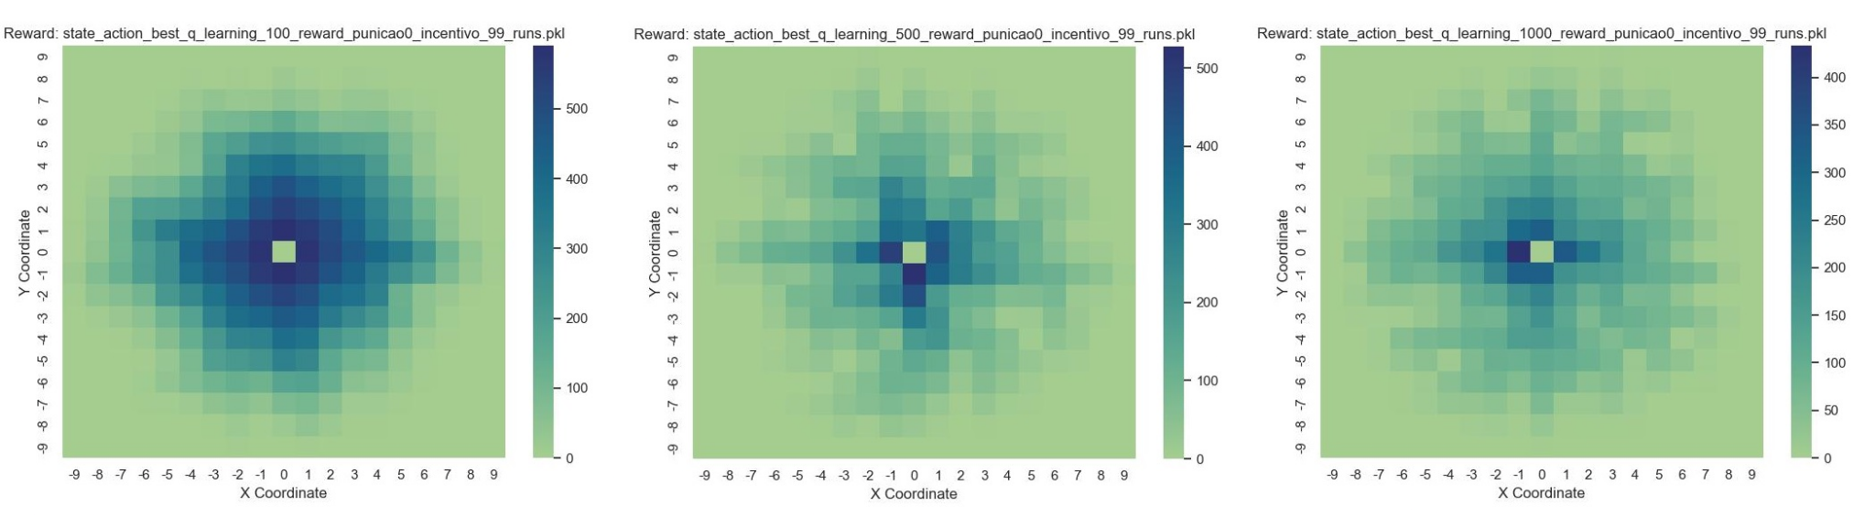
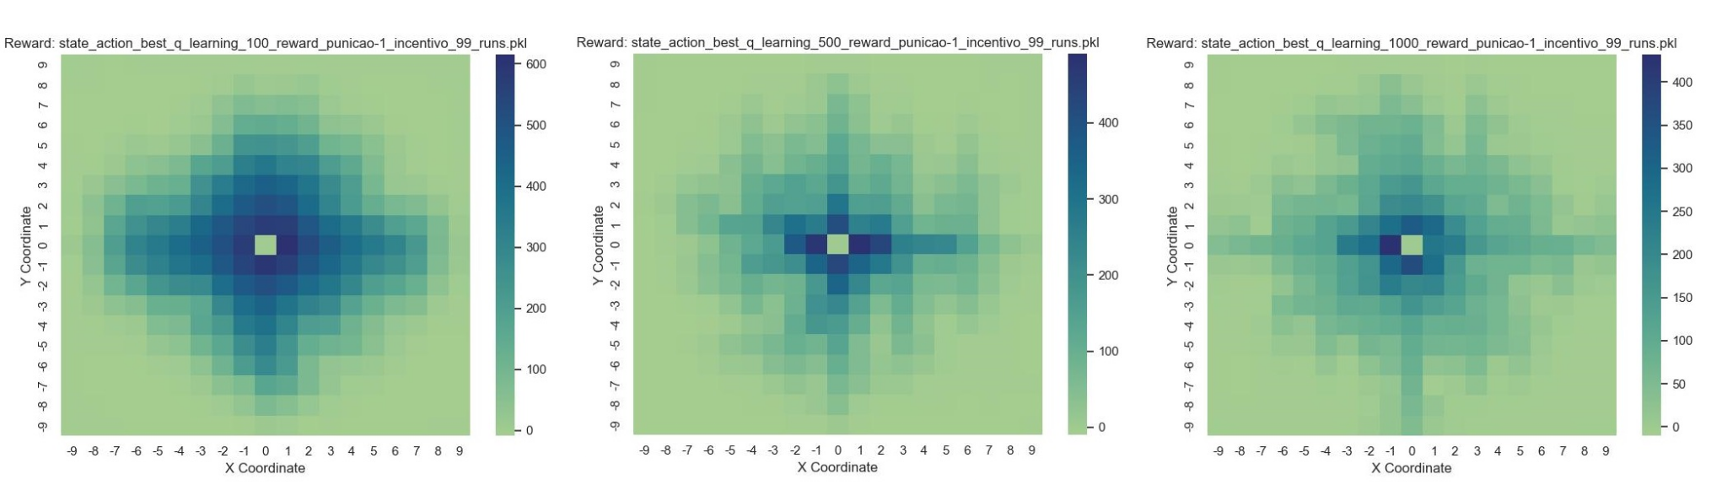
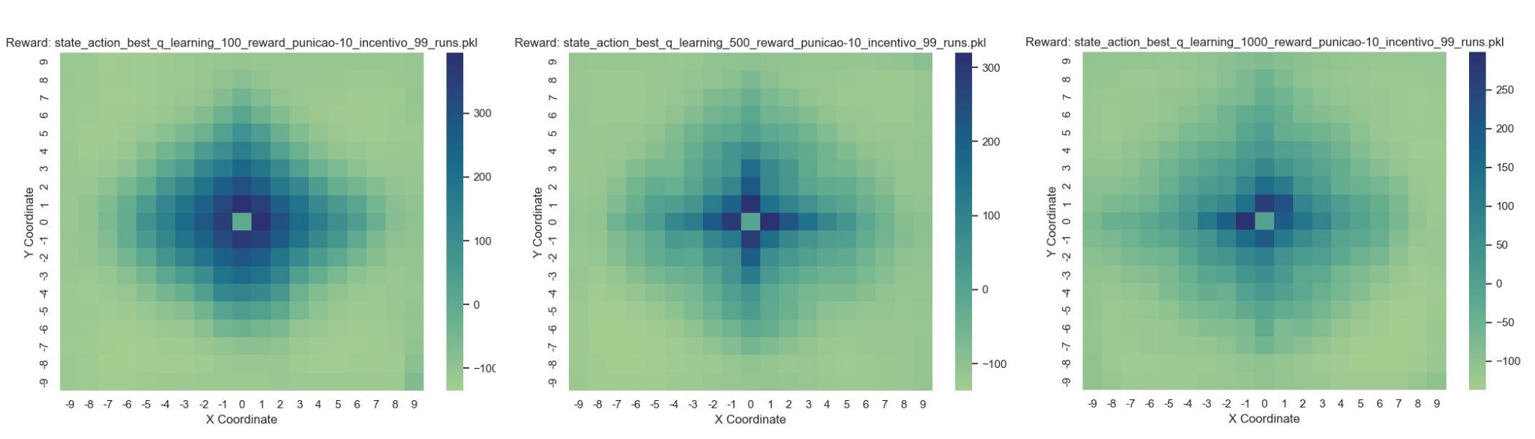
Q learning - Reward Shaping
Adotadas as recompensas para 100, 500 e 1000 iterações
A e C = 0, F = 99
A e C = -1, F = 99
A e C = -10, F = 99

Slide 30
Q learning - DQN
Foi usado um DNN com o TensorFlow com dois neurônios de entrada (estados e ação), com 2 camadas escondidas cada uma com 64 neurônios e ativação ReLu, para criar a não-linearidade
Camada de output com 4 neurônios representando a próxima ação escolhida.
Foi feita uma escolha de implementação de separar o step e os testes do agente de RL padrão para facilitar entendimento e debug.
A vantagem desse método sobre o aproximador linear é a capacidade de generalização das redes neurais (NN) e a capacidade de aprendizado de ambientes mais complexos.

Slide 31
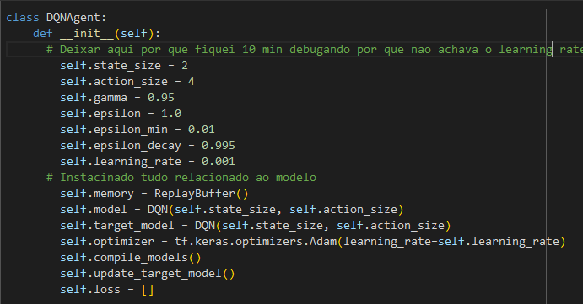
Q learning - DQN

Slide 32
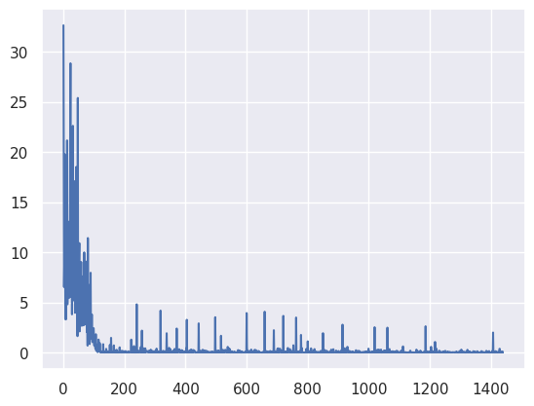
Q learning - DQN - Loss

Slide 33
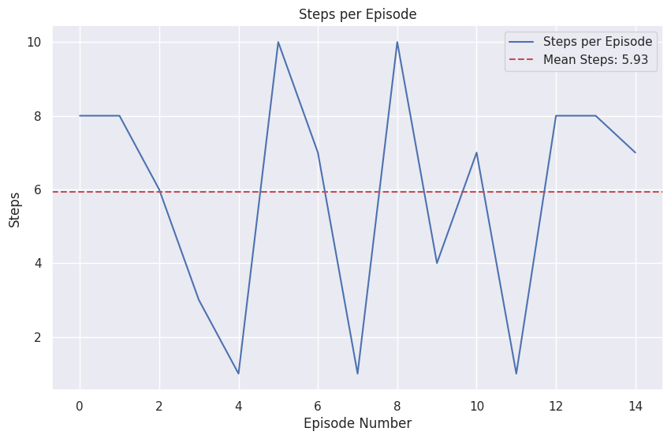
Q learning - DQN - Steps

Slide 34
Q learning - DQN
Com pouco treinamento a loss do modelo se comportou muito bem (10 episódios)
Média de aproximadamente 6 passos por episódio
Desvantagem: Treinamento pode ser demorado e aumentado os episódios gera instabilidade
Vantagem: Depois de treinado a tomada de decisão é muito mais rápida e o aprendizado também se torna mais rápido e consistente.

